Slide 1
PHÒNG GD & ĐT QUẬN LONG BIÊN TRƯỜNG MN HOA SỮA
LĨNH VỰC PHÁT TRIỂN NGÔN NGỮ HOẠT ĐỘNG: LÀM QUEN VĂN HỌC “
Đề tài: Thơ “Giữa vòng gió thơM”
Số lượng: 18 - 20 trẻ
Lớp: MGL A5
Thời gian: 25-30 phút
Giáo viên: Nguyễn Thị Phúc Hậu
Năm học 2022-2023

Slide 2
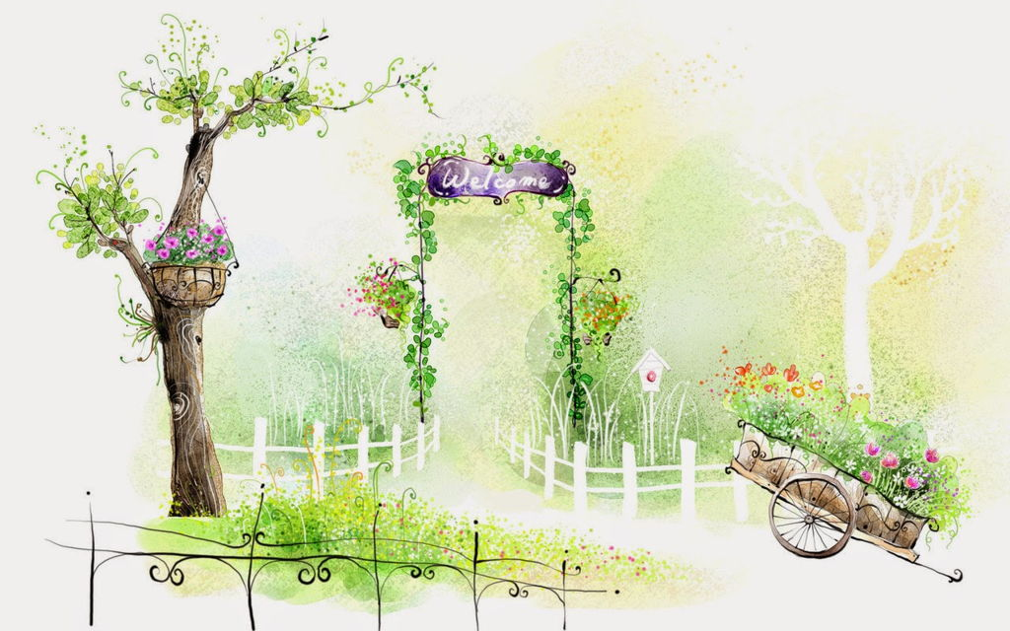
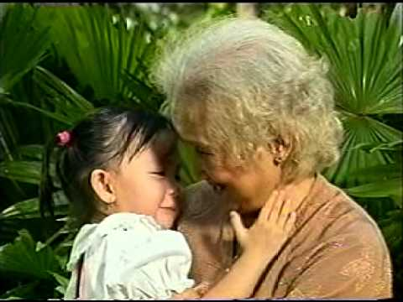
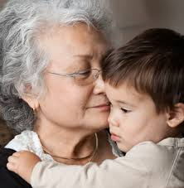
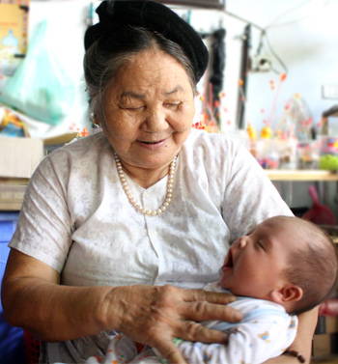
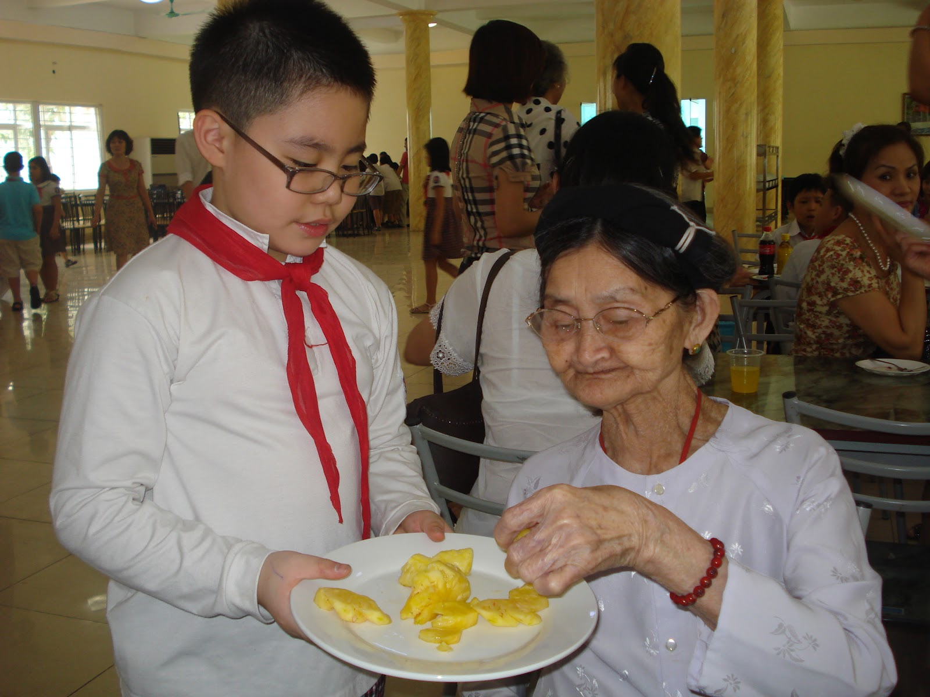
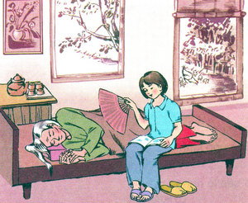
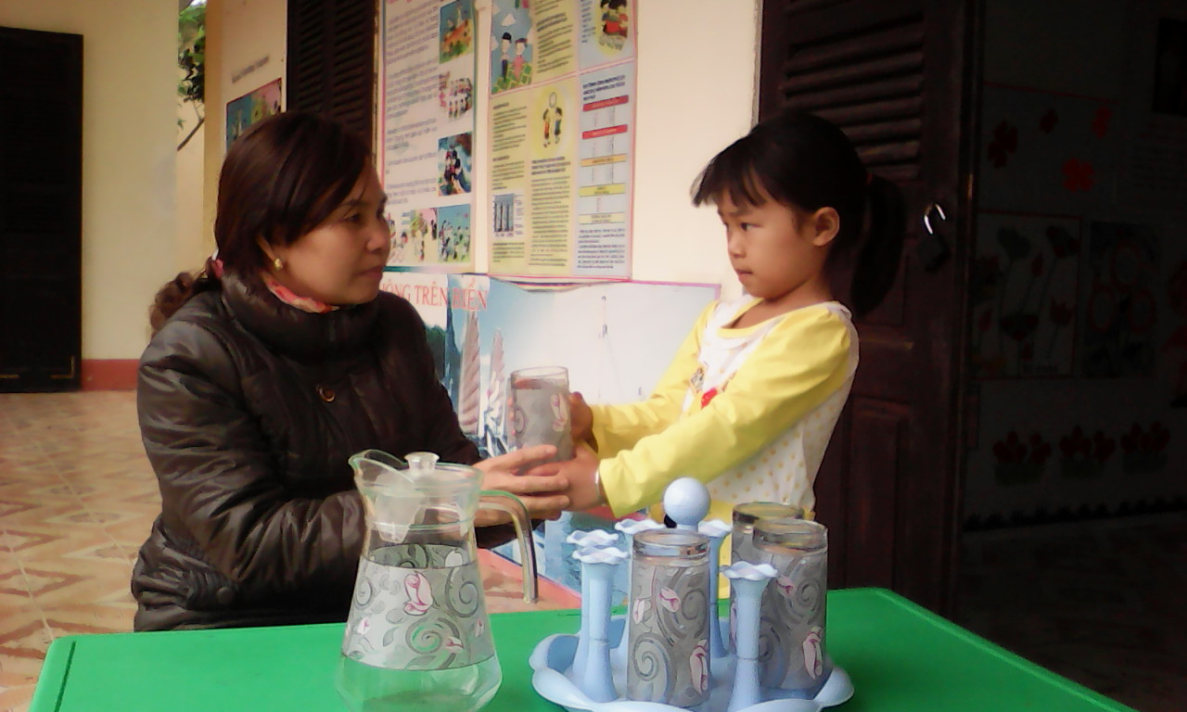
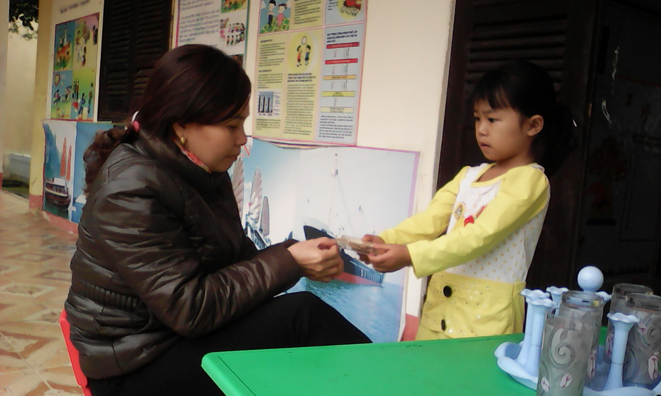
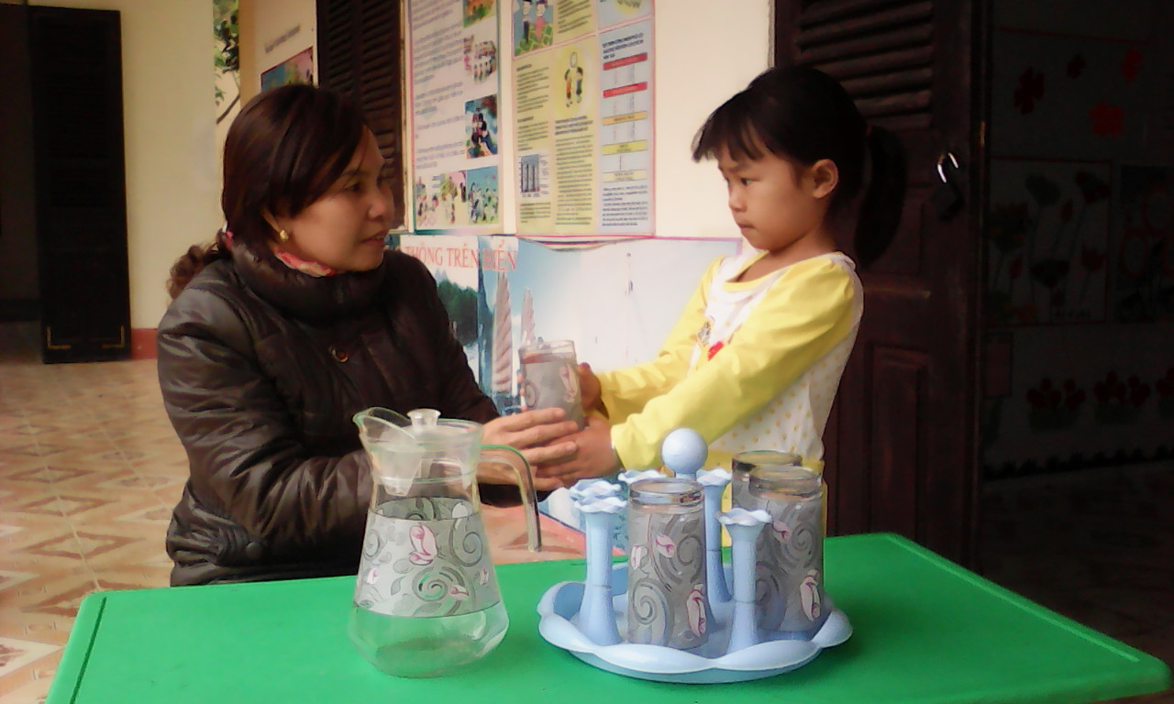
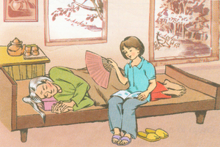
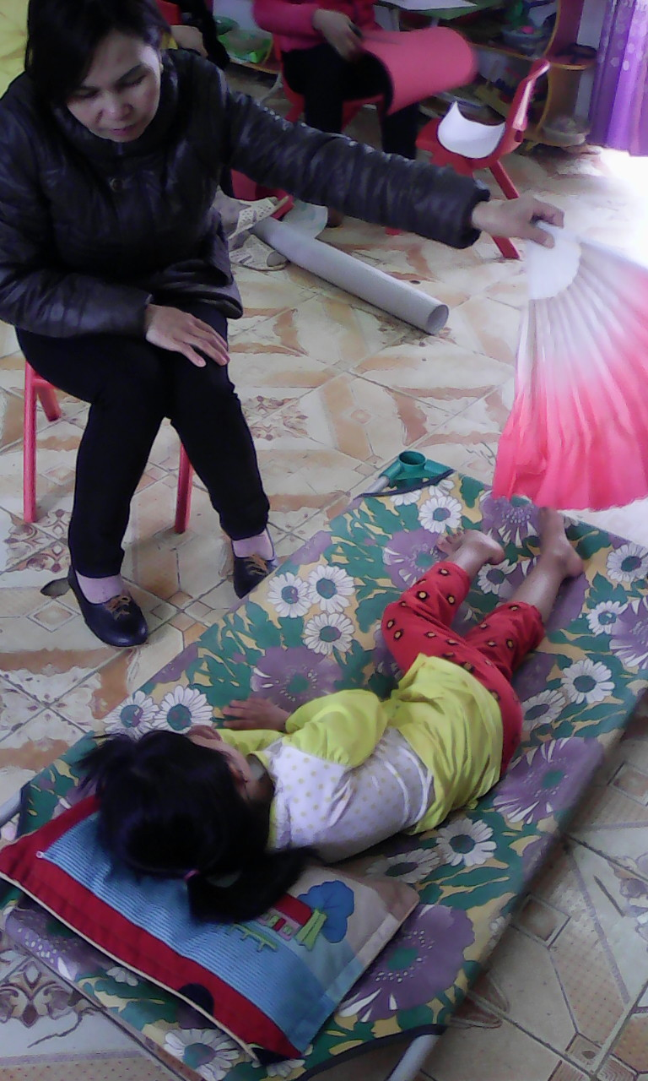
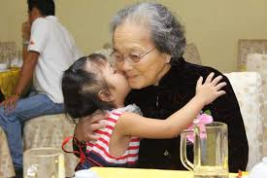

Slide 3
Hình ảnh trong tranh nhắc đến ai

Slide 5
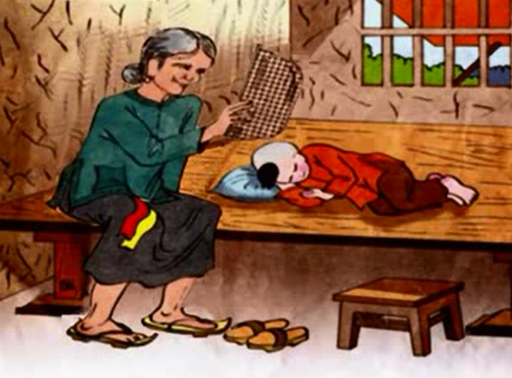

Slide 7
Giữa vòng gió thơm
( Quang Huy)

Slide 8
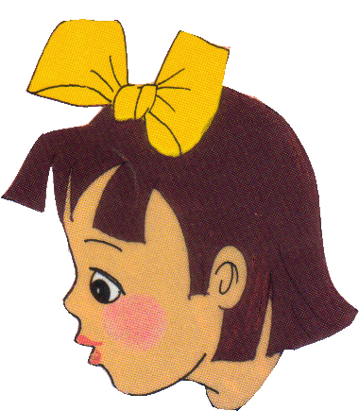
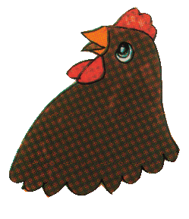
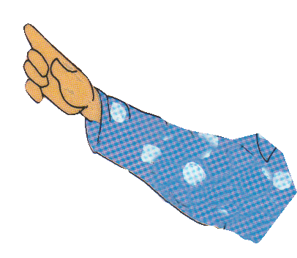
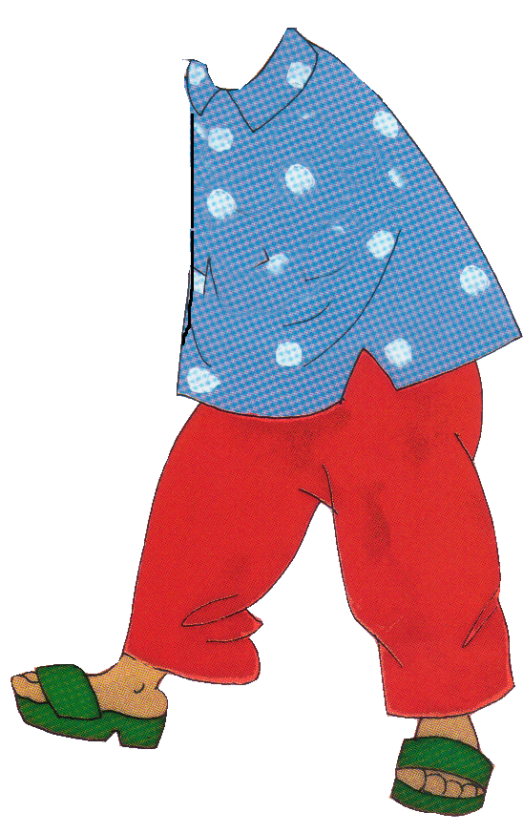
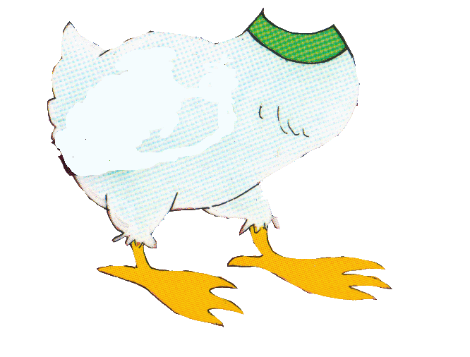
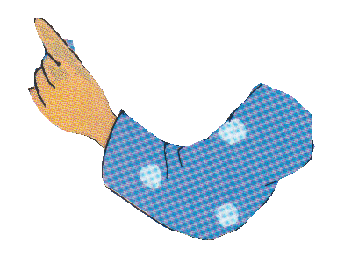
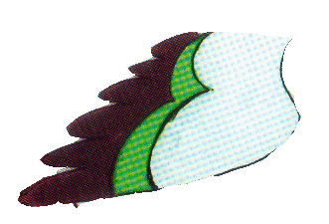
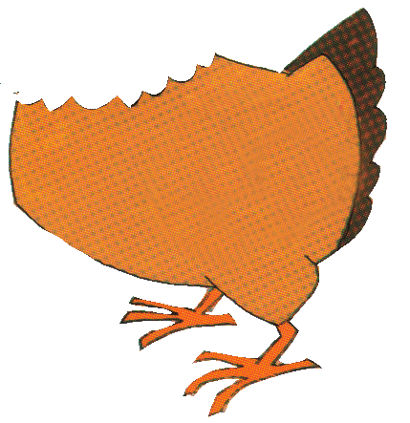
Này chú gà nâu
Cãi nhau gì thế
Này chị vịt bầu
Chớ gào ầm ĩ
Notes:
8

Slide 9
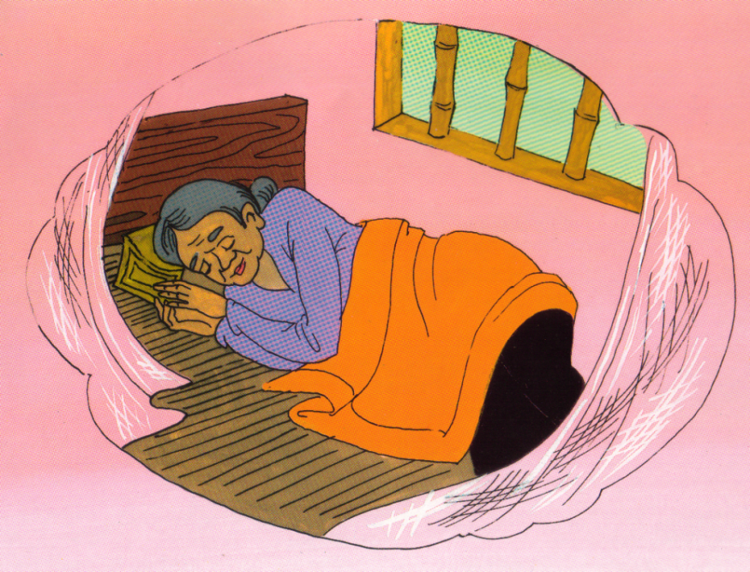
Bà tớ ốm rồi
Cánh màn khép rủ
Hãy yên lặng nào
Cho bà tớ ngủ
Notes:
9

Slide 10
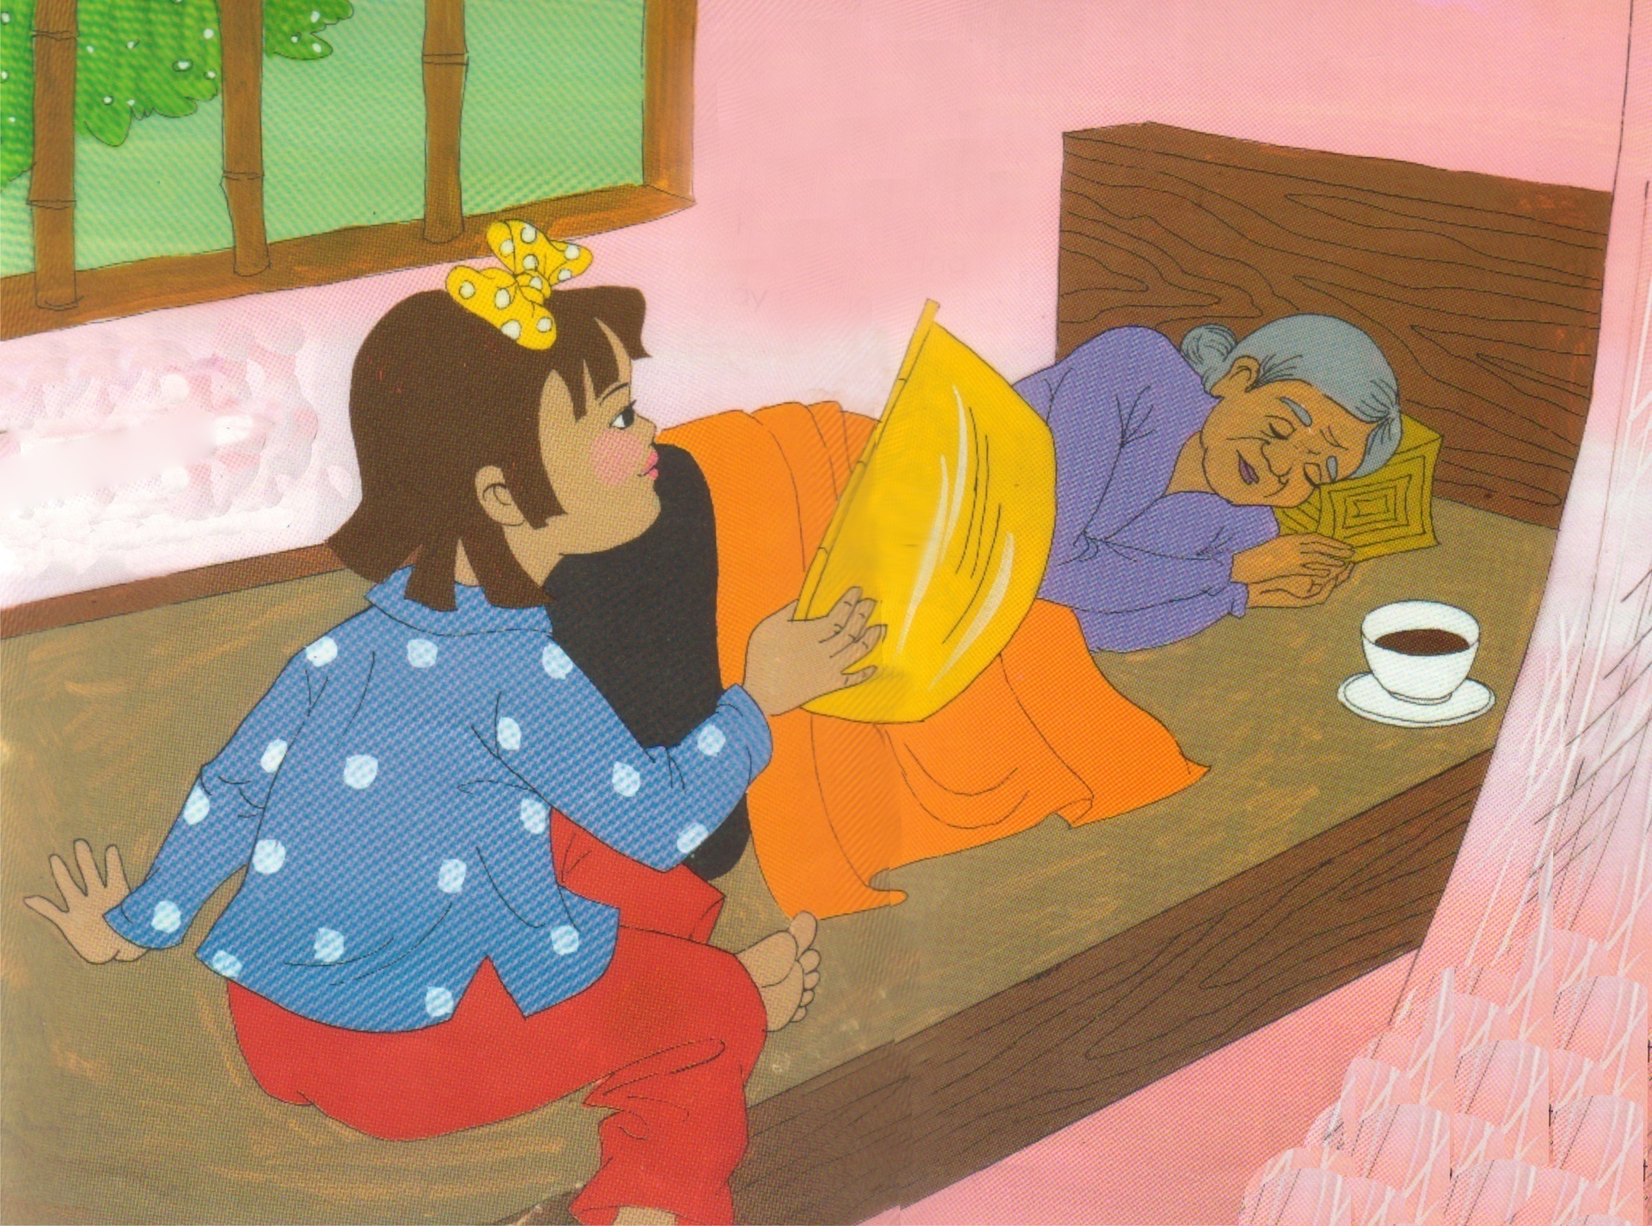
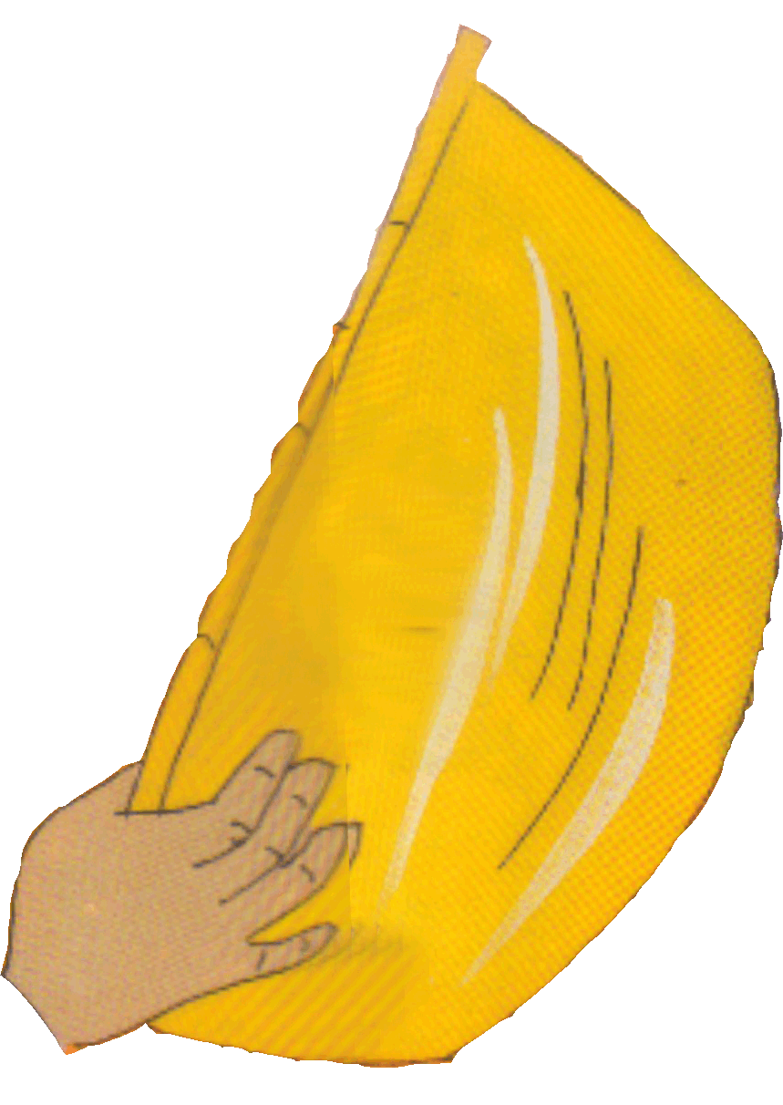
Bàn tay nhỏ nhắn
Phe phẩy quạt nan
Đều đều ngọn gió
Rung rinh góc màn
Notes:
10

Slide 11
Bà ơi hãy ngủ
Có cháu ngồi bên
Căn nhà vắng vẻ
Khu vườn lặng im
Notes:
11

Slide 12
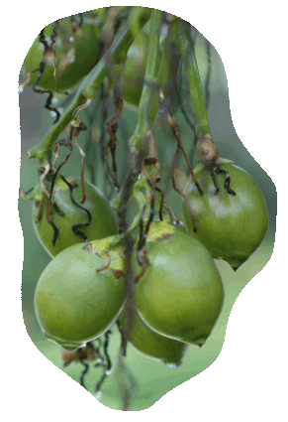
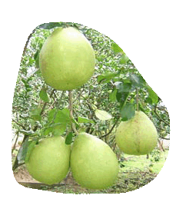
Hương bưởi hương cau
Lẩn vào tay quạt
Cho bà nằm mát
Giữa vòng gió thơm
Notes:
12

Slide 13
ĐÀM THOẠI- TRÍCH DẪN

Slide 14
Cô vừa đọc cho các con
nghe bài thơ gì ?
Do ai sáng tác?

Slide 15
Giữa vòng gió thơm
( Quang Huy)
Notes:
15

Slide 16
Bài thơ nói đến ai?

Slide 17
Notes:
17

Slide 18
Những câu thơ đầu
nói đến những
con vật nào?

Slide 19
Notes:
19

Slide 20
Em bé đã nhắc chú gà nâu
và chị vịt bầu điều gì?

Slide 21
Notes:
21

Slide 22
Vì sao em bé lại nhắc chú gà và
chị vịt im lặng?

Slide 24
Bạn nhỏ đã làm
gì để cho bà
ngủ ngon?

Slide 25
Notes:
25

Slide 26
Notes:
26

Slide 27
Nếu bà của các con bị ốm thì các con sẽ làm gì?

Slide 28
Dạy trẻ đọc thơ

Slide 29
Hát múa
Cháu yêu Bà

